Slide 1
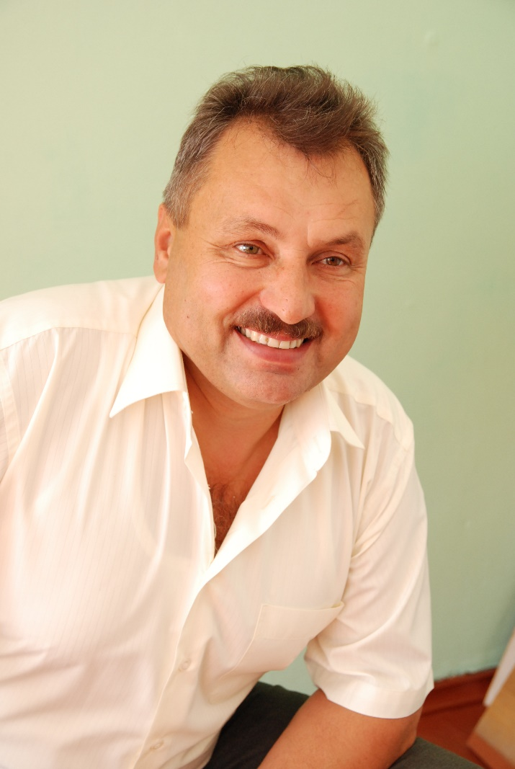
Творчий звіт
вчителя фізичної культури
Саахновецької ЗОШ
І-ІІІ ступенів
Кравця
Сергія Івановича

Slide 2
Інформаційна картка
Місце роботи | Сахновецька ЗОШ I – III ступенів
Найменування та рік закінчення професійної освіти | РЕГУ ім. С.Дем’янчука
Спеціальність, кваліфікація за дипломом | Вчитель фізичної культури
Посада | Вчитель фізичної культури
Педагогічний стаж | 38 років
Кваліфікаційна категорія | Вища

Slide 3
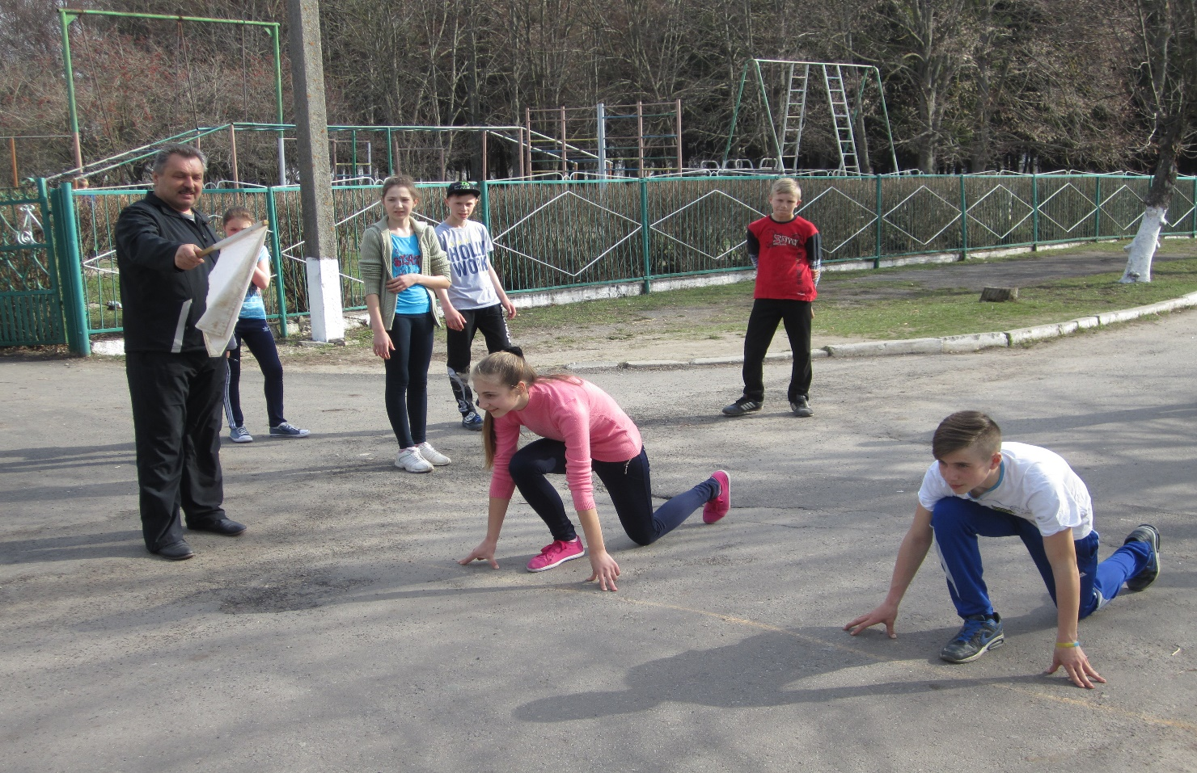
Навчально – методична проблема над якою працюю:
«Розвиток життєвих навичок учнів, спрямованих на збереження життя і зміцнення здоров'я».

Slide 4
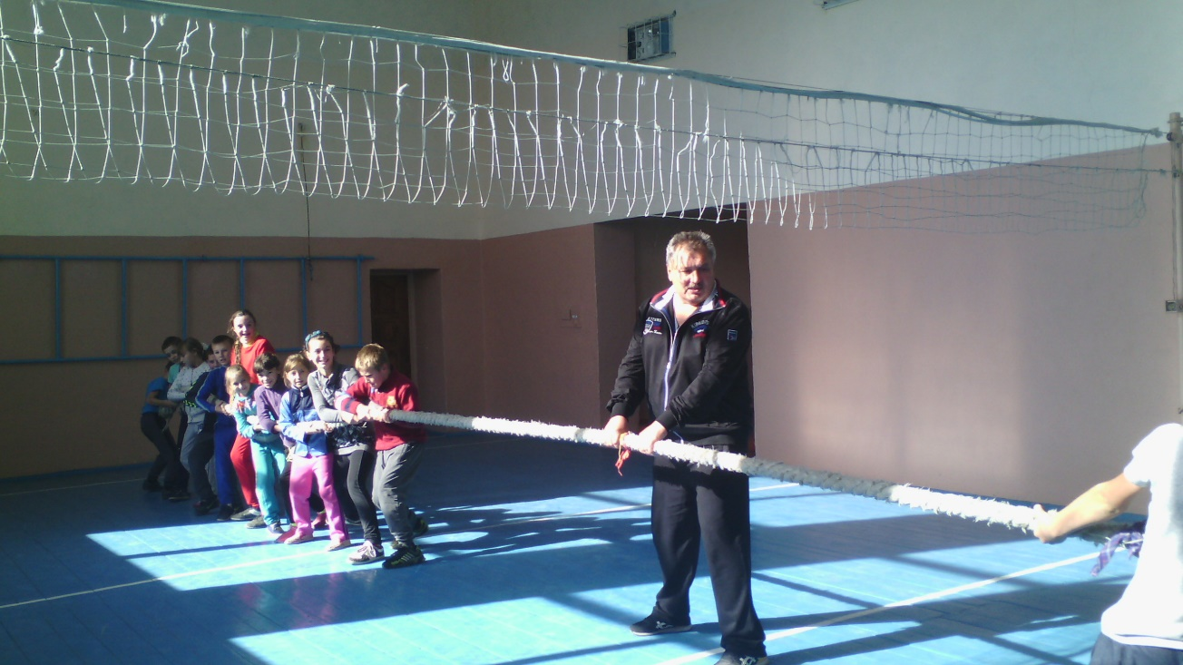
Педагогічне кредо
«Щоб зробити дитину розумною і розсудливою,
зробити її і міцною і здоровою,
хай вона працює, діє, бігає, кричить,
хай вона перебуває постійно в русі»
Ж.Ж. Руссо

Slide 5
Сучасний урок фізичної культури вимагає:
застосування елементів інноваційних методів навчання;
забезпечення освітньої, виховної, оздоровчої, розвивальної спрямованості;
формування в учнів умінь і навичок самостійно займатись фізичними вправами;

Slide 6
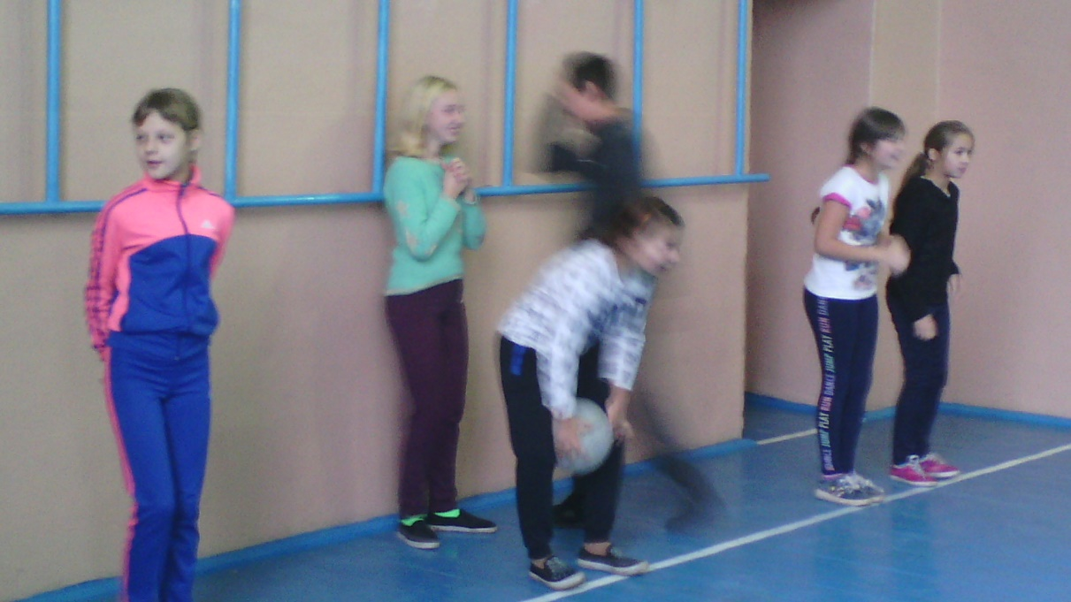
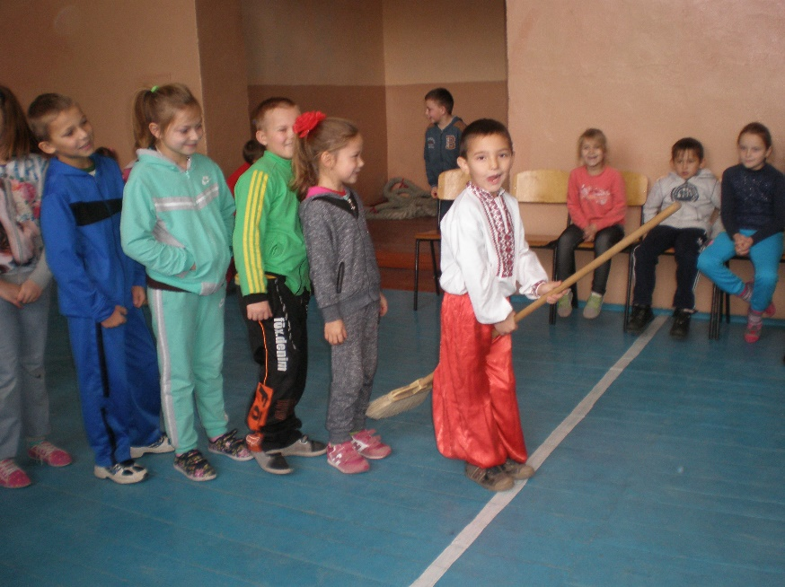
Тому намагаюсь урок фізичної культури зробити емоційним, викликати інтерес до навчання та знань; з оптимальним темпом; при повному контакті, взаємодії вчителя й учнів; в атмосфері доброзичливості й активної творчої праці; використовую різноманітні види діяльності учнів, оптимально сполучаю їх з різними методами навчання.

Slide 7
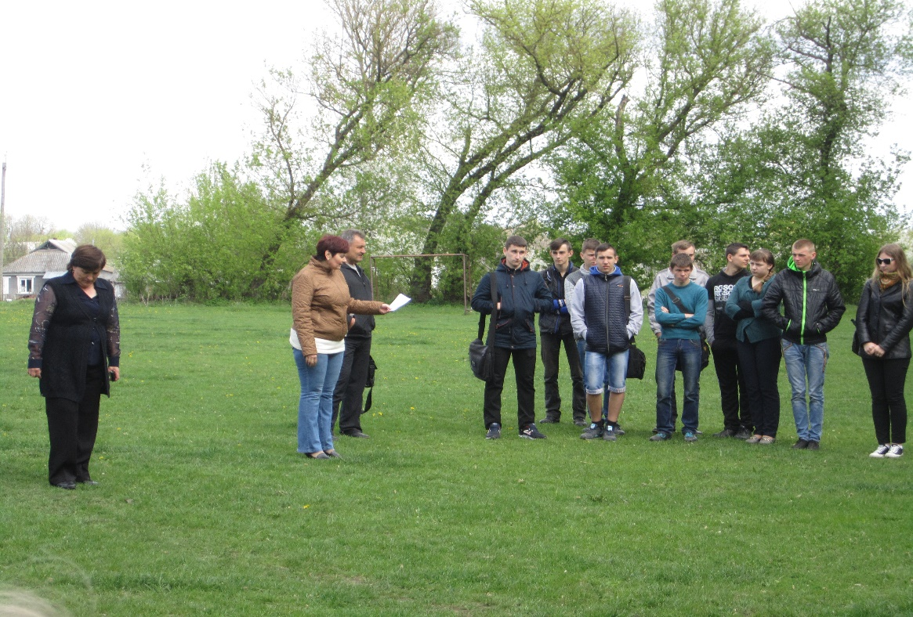
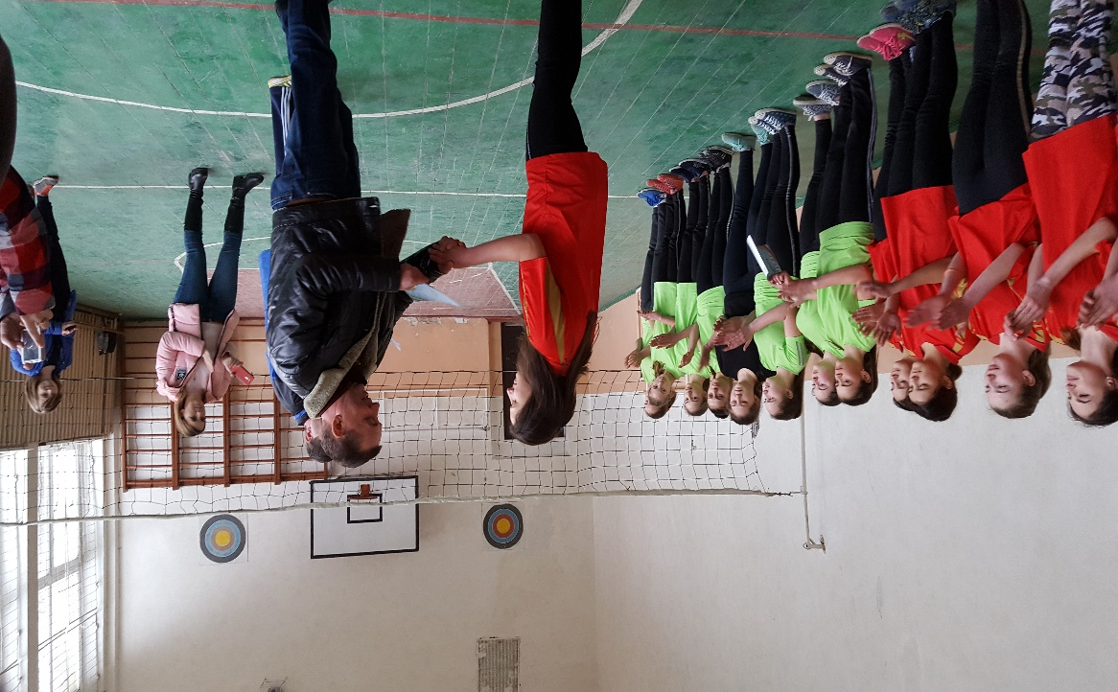
Завдання, які я ставлю перед собою йдучи на урок:
- Формувати фізично-досконалу особистість учня;
- Формувати впевненість у своїх силах;
- Учень повинен свідомо ставитись до свого здоров’я;
- Учні мають отримати задоволення від уроку.

Slide 8
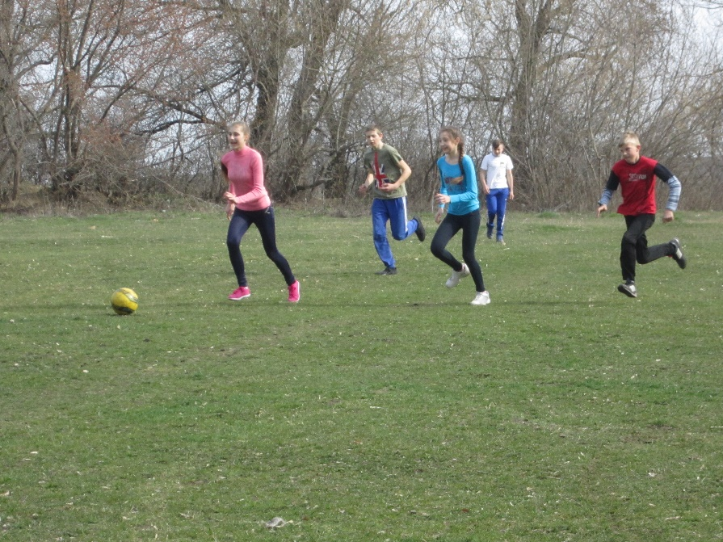
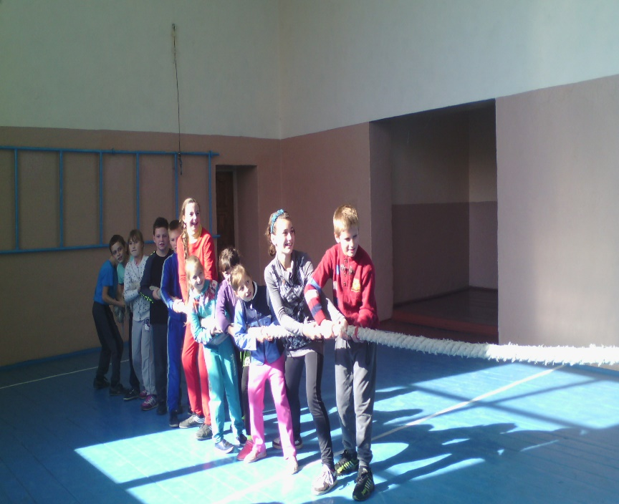
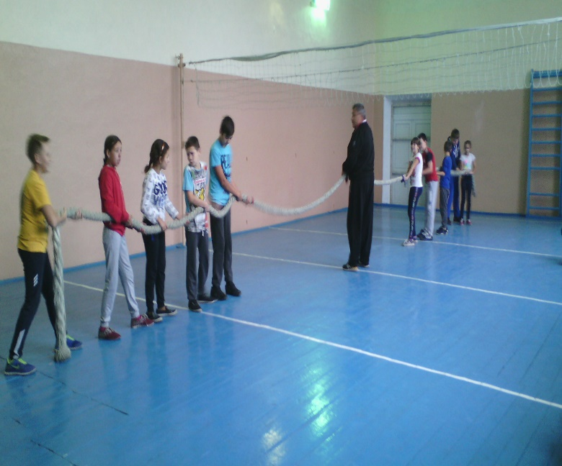
З метою формування та розвитку життєвих навичок, спрямованих на збереження життя і зміцнення здоров'я учнів на уроках фізичної культури використовую різні форми проведення уроків:
-Уроки вивчення нового матеріалу
-Уроки – повторення
- Контрольні уроки
-Уроки змішаного типу
-Підсумкові уроки
-Уроки – ігри
-Уроки -

Slide 9
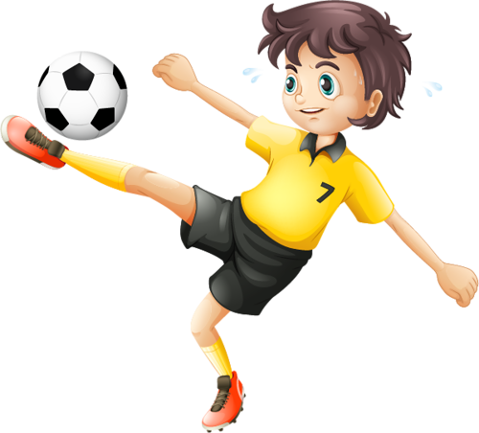
У практиці роботи з фізичної культури застосовую різні методи навчання:
Інтер-
активні методи
Ігровий метод
Змагальний метод
Урок
Фронталь-ний метод
Наочний
метод
Метод “Мозковий штурм”

Slide 10
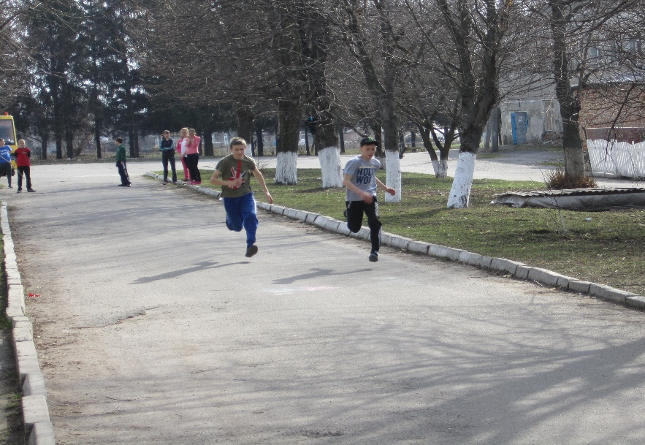
Вважаю, що одним з найперспективніших шляхів виховання активних учнів, озброєння їх необхідними вміннями і навичками - є впровадження активних форм і методів навчання, серед яких провідне місце займають спортивні ігри. За допомогою гри діти удосконалюють такі фізичні якості, як:
- Швидкісно – силові якості;
- Координацію рухів;
- Увагу;
- Спритність.
Гра має важливе значення в житті дитини… Якою буде дитина в грі, такою вона буде і в праці, коли виросте. В грі формується багато особливостей особистості дитини. Гра – це своєрідна школа підготовки до праці. Гра – це школа спілкування дитини.

Slide 11
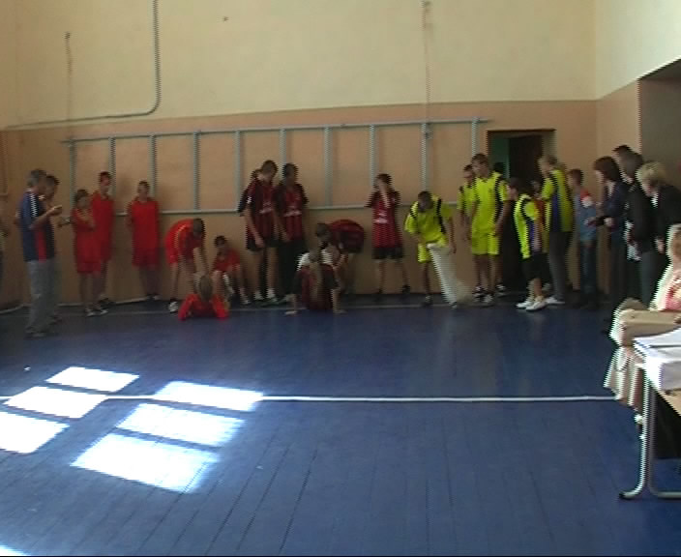
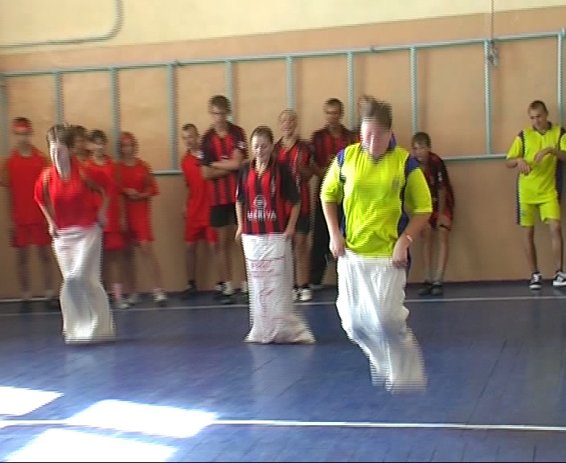
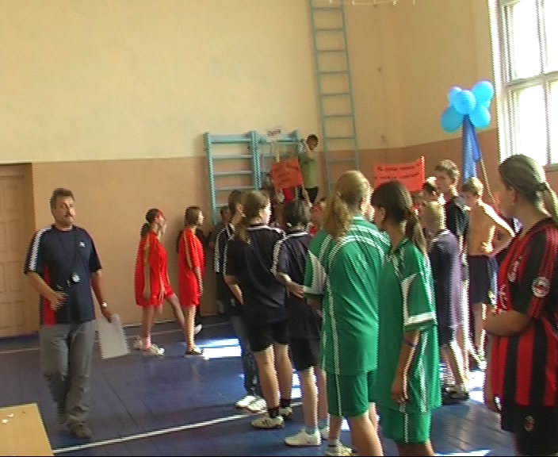
Позаурочну виховну роботу також спрямовую на активізацію рухової активності, популяризацію активного здорового способу життя та зміцнення здоров'я.

Slide 12
Форми позакласної роботи, які використовую в позаурочний час
Дні здоров'я
Спортивні ігри
Змагання,
конкурси
Танцювальні флешмоби
Гурток з фізичної культури (настільний теніс)
Спортивно-масові заходи
Тижні фізкультури та спорту

Slide 13
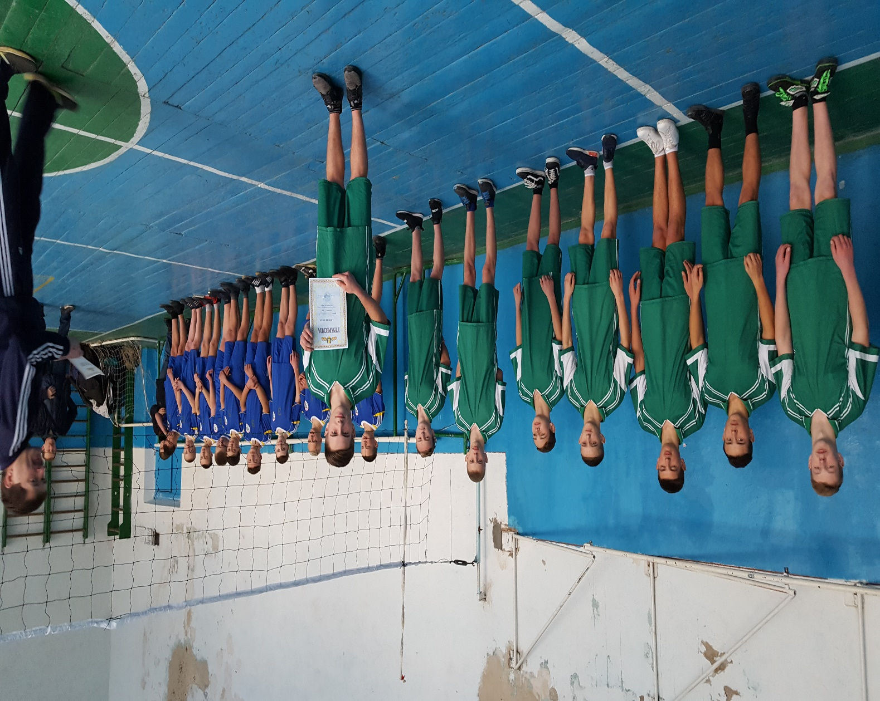
Протягом багатьох веду гурток з волейболу. Він є одним із популярних гуртків у школі

Slide 14
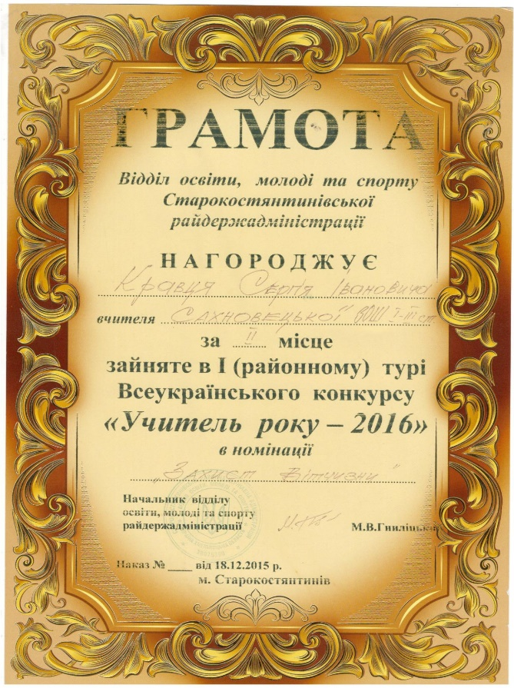
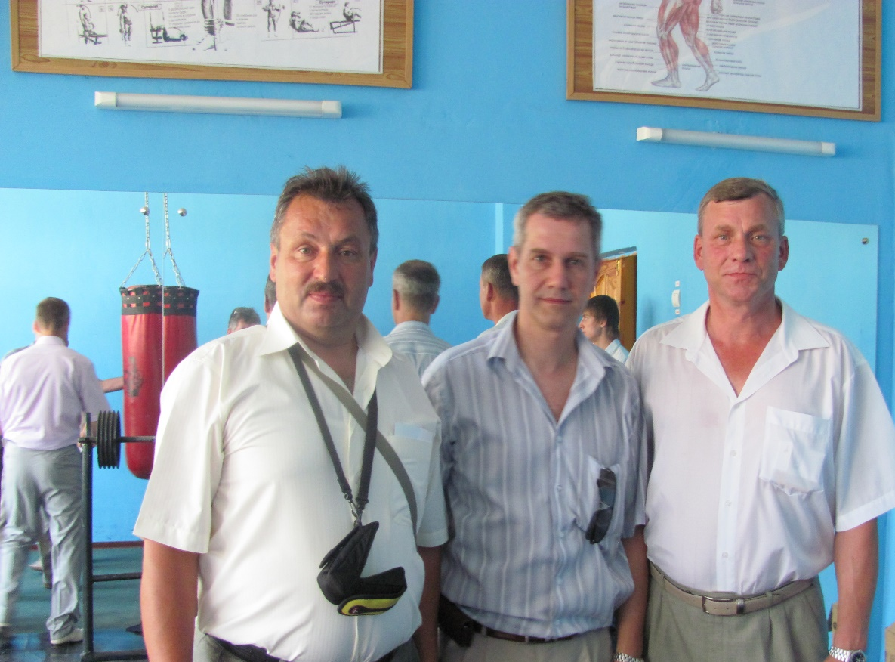
Із задоволенням ділюся своїм досвідом під час педагогічних тижнів, районних семінарів…

Slide 15
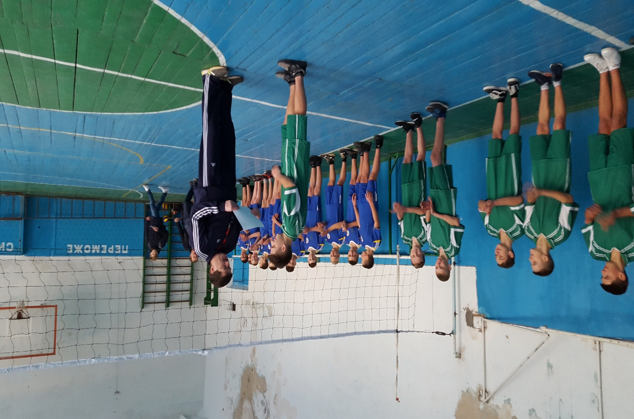
Досягнення моїх вихованців

Slide 16
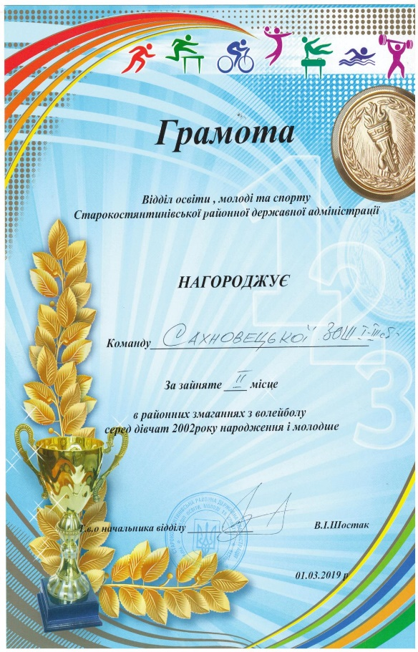
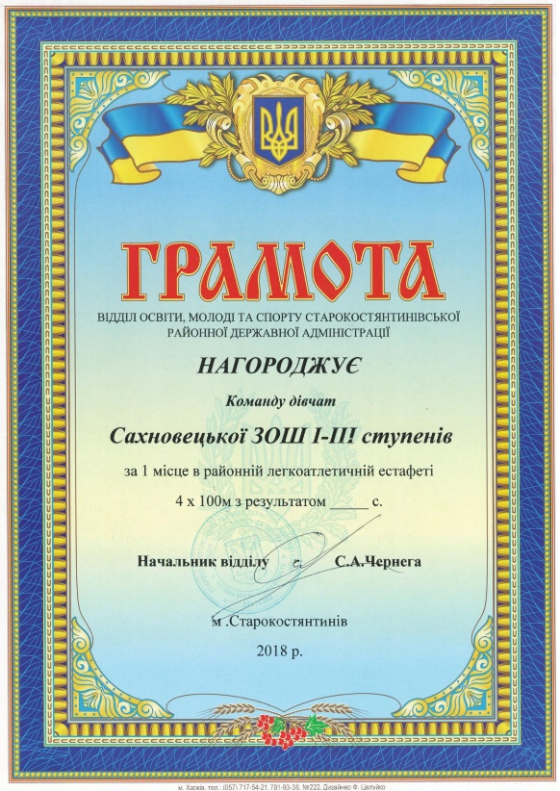
Досягнення моїх вихованців

Slide 17
Працюючи з учнями, зробила висновок, що всі перераховані форми роботи фізичного виховання мають кінцеву мету: сформувати в учнів життєві уміння і навички спрямованих на збереження життя і зміцнення здоров'я. По закінченню школи, учні повинні вміти самостійно підтримувати належний стан свого організму. І на завершення скажу: « Хто здоровий - той сміється, все йому в житті вдається. Хто здоровий - той не плаче, жде його в житті удача…»

Slide 18
Дякую за увагу!

